Slide 1
Первичная и общая заболеваемость наркопатологией на 01.10.2015 года
Первичная заболеваемость | На 01.10.2014 г. | На 01.10.2015 г. | % прироста к 2014 г.
Алкогольный психоз | 5,9 | 4,9 | - 16,9%
Алкоголизм | 26,7 | 24,8 | - 7,1%
Наркомания | 2,7 | 3,2 | +18,5%
Общая заболеваемость
Алкогольный психоз | 8,4 | 7,2 | - 14,3%
Алкоголизм | 851,5 | 744,6 | - 12,5%
Наркомания | 187,0 | 149,7 | - 19,9%

Slide 2

Первичная заболеваемость алкогольными психозами на 01.10.2015 года (на 100 тысяч населения)
Приморско-Ахтарский р-н – 0
Ново-Кубанский р-н – 0
Крыловской р-н – 0
Белоглинский р-н – 0
г.Новороссийск – 0,6
Туапсинский р-н – 0,8
Каневской р-н – 1,0
Гулькевичский р-н – 1,0
Краснодарский край – 4,9
Апшеронский р-н – 10,0
г. Горячий Ключ - 11,6
Темрюкский р-н – 11,6
Павловский р-н – 11,9
Белореченский р-н – 12,2

Slide 3
Первичная и общая заболеваемость алкоголизмом на 01.10.2015 года (на 100 тысяч населения)
Муниципальное образование | Первичная заболеваемость | Общая заболеваемость
г. Горячий Ключ Калининский р-н | 13,2 17,7 | 1121,7 927,4
Новопокровский р-н | 13,9 | 1053,4
Прим-Ахтарский р-н | 16,9 | 1047,7
Щербиновский р-н | 24,6 | 1017,8
Краснодарский край | 24,8 | 744,6

Slide 4
Совместный приказ
прокуратуры Краснодарского края,
ГУВД по Краснодарскому краю,
департамента здравоохранения Краснодарского края
от 30.11.2010 года, № 203/820/3288
«Об утверждении Инструкции о порядке информирования учреждениями здравоохранения Краснодарского края органов прокуратуры и органов внутренних дел по Краснодарскому краю»

Slide 5
Первичная и общая заболеваемость наркоманией на 01.10.2015 года
(на 100 тысяч населения)
Муниципальное образование | Первичная забол-ть | Общая забол- ть
г.Анапа г.Геленджик Гулькевичский Красноармейский Лабинский Прим-Ахтарский Северский Темрюкский Усть-Лабинский | 2,4 2,9 3,0 4,8 4,0 1,7 1,7 4,1 1,8 | 183,1 181,9 173,8 171,0 175,3 175,7 196,1 184,7 171,9
Краснодарский край | 3,2 | 149,7

Slide 6
За 9 месяцев 2015 года
- не были выявлены больные наркоманией
в Апшеронском, Белореченском, Выселковском, Мостовском, Новопокровском, Успенском районах.
не выявлены эпизодические потребители наркотиков – в Новопокровском районе.
При среднекраевом показатели общей заболеваемости эпизодического потребления наркотиков 157,4 на 100 тыс.населения, требует внимание накопление контингента эпизодических потребителей в:
Абинском (186,5), Выселковском (184,7),
Ейском (155,9), Кущевском (190,9), Лабинском (184,4), Павловском (215,1), Прим.-Ахтарском (184,2),
Северском (206,4) и Темрюкском (198,0) районах

Slide 7
Нормативно-правовое обоснование модернизации наркологической службы
Указ Президента Российской Федерации от 07.05.2012 N 598
«О совершенствовании государственной политики в сфере здравоохранения»
завершить до 1 января 2016 г. модернизацию наркологической службы Российской Федерации

Slide 8
Приказ Министерства здравоохранения Российской Федерации от 05.06.2014 г. №263 «Об утверждении Концепции модернизации наркологической службы Российской Федерации до 2016 года»
Приказ Министерства здравоохранения Краснодарского края от 21.07.2014 г. №3677 «О Программе реализации Концепции модернизации наркологической службы до 2016 года в Краснодарском крае»

Slide 9
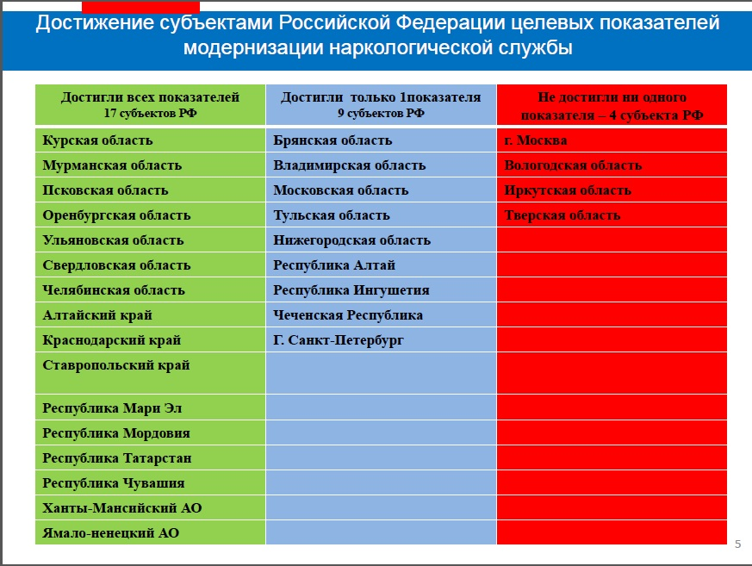

Slide 10
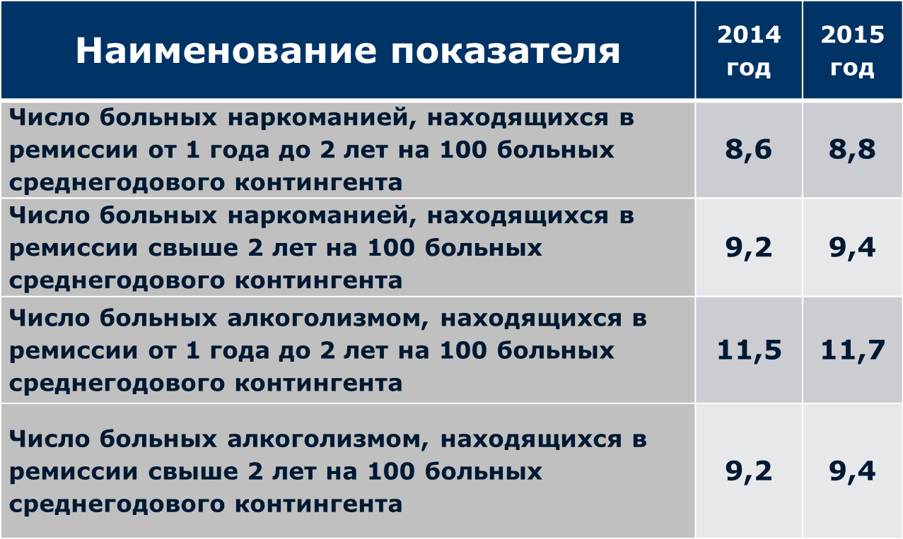
Целевые показатели (индикаторы) модернизации наркологической службы Краснодарского края до 2016 года (%)

Slide 11
Распределение умерших по причинам смерти за январь-сентябрь 2015 года
(по данным Росстата)
Причина смерти | Человек |  | Прирост | На 100 тыс. нас.
 | 2014 | 2015 |  | 2014 | 2015
Алкогольная болезнь печени | 184 | 135 | - 49 | 4,5 | 3,3
Алкогольная кардиомиопатия | 668 | 172 | - 496 | 16,5 | 4,2
Язвенная болезнь желудка и ДПК | 324 | 293 | - 31 | 8,0 | 7,2
Фиброз и цирроз печени | 894 | 774 | - 120 | 22,1 | 18,9
Туберкулез | 336 | 263 | - 73 | 8,3 | 6,4
Острые отравления и воздействия алкоголем | 184 | 135 | - 49 | 4,5 | 3,3

Slide 12
Показатели смертности от острого отравления и воздействия алкоголем (X45-X459) 9 мес. 2015 г.
(по данным ГБУЗ МИАЦ, на 100 тысяч населения)
За 9 месяцев 2015 года показатель составляет:
РФ – 6,6
ЮФО – 2,1
Краснодарский край – 3,3

Slide 13
Показатели смертности от острого отравления и воздействия алкоголем (X45-X459) за 9 мес. 2015 г.
(по данным ГБУЗ МИАЦ, на 100 тысяч населения)
В сравнении с аналогичным периодом 2014 года отмечается
Рост смертности
Апшеронский р-н - с 1,3 (1) до 5,3 (4)
Выселковский р-н – с 2,2 (1) до 6,7 (3)
г. Геленджик – с 3,8 (3) до 7,3 (6)
Гулькевичский р-н – с 1,3 (1) до 5,4 (4)
Ейский р-н – с 5,8 (6) до 16,5 (17)
Каневский р-н – 2,6 (2) до 11,7 (9)
Курганинский р-н – с 7,6 (6) до 8,8 (7)
Усть-Лабинский р-н – с 1,2 (1) до 4,8 (4)
Щербиновский р-н – с 7,3 (2) до 7.3 (2)
Снижение смертности, но показатели остаются выше среднекраевого значения
г. Анапа – с 11,2 (14) до 9,9 (13)
Динской р-н – с 8,0 (8) до 4,9 (5)

Slide 14
Приказ Минздрава России
от 15.11.2012 года № 929н
«Об утверждении Порядка оказания медицинской помощи по профилю «наркология»
п.9 В случае выявления клинических признаков наркологического заболевания врач-терапевт участковый (врач общей практики(семейный врач) направляет пациента в наркологический кабинет медицинской организации для оказания первичной специализированной медико-санитарной помощи

Slide 15
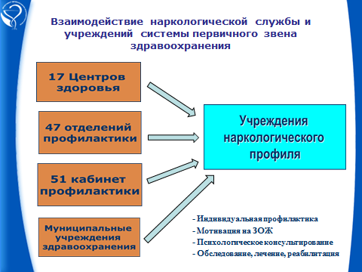

Slide 16

Благодарю за внимание !

